Slide 1

泰坦尼克号
乘客生存预测模型
汇报人：2150271 吴可非

Slide 2

Contents
源数据分析
数据预处理
模型建立
心得体会

Slide 3

https://www.ypppt.com/
PART 01
源数据分析

Slide 4
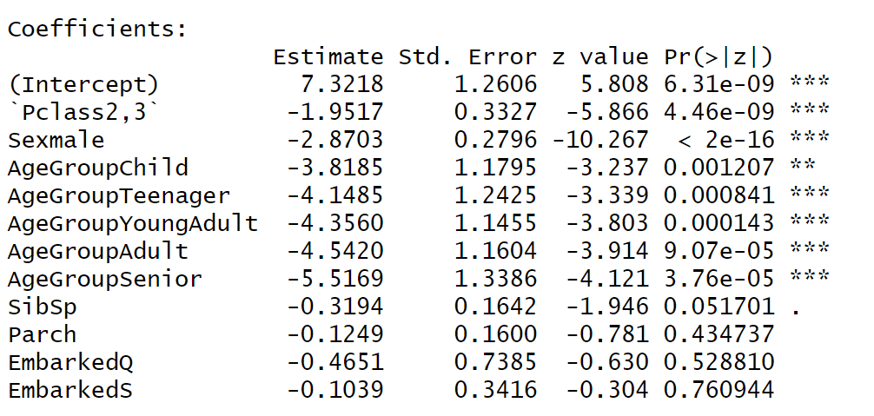
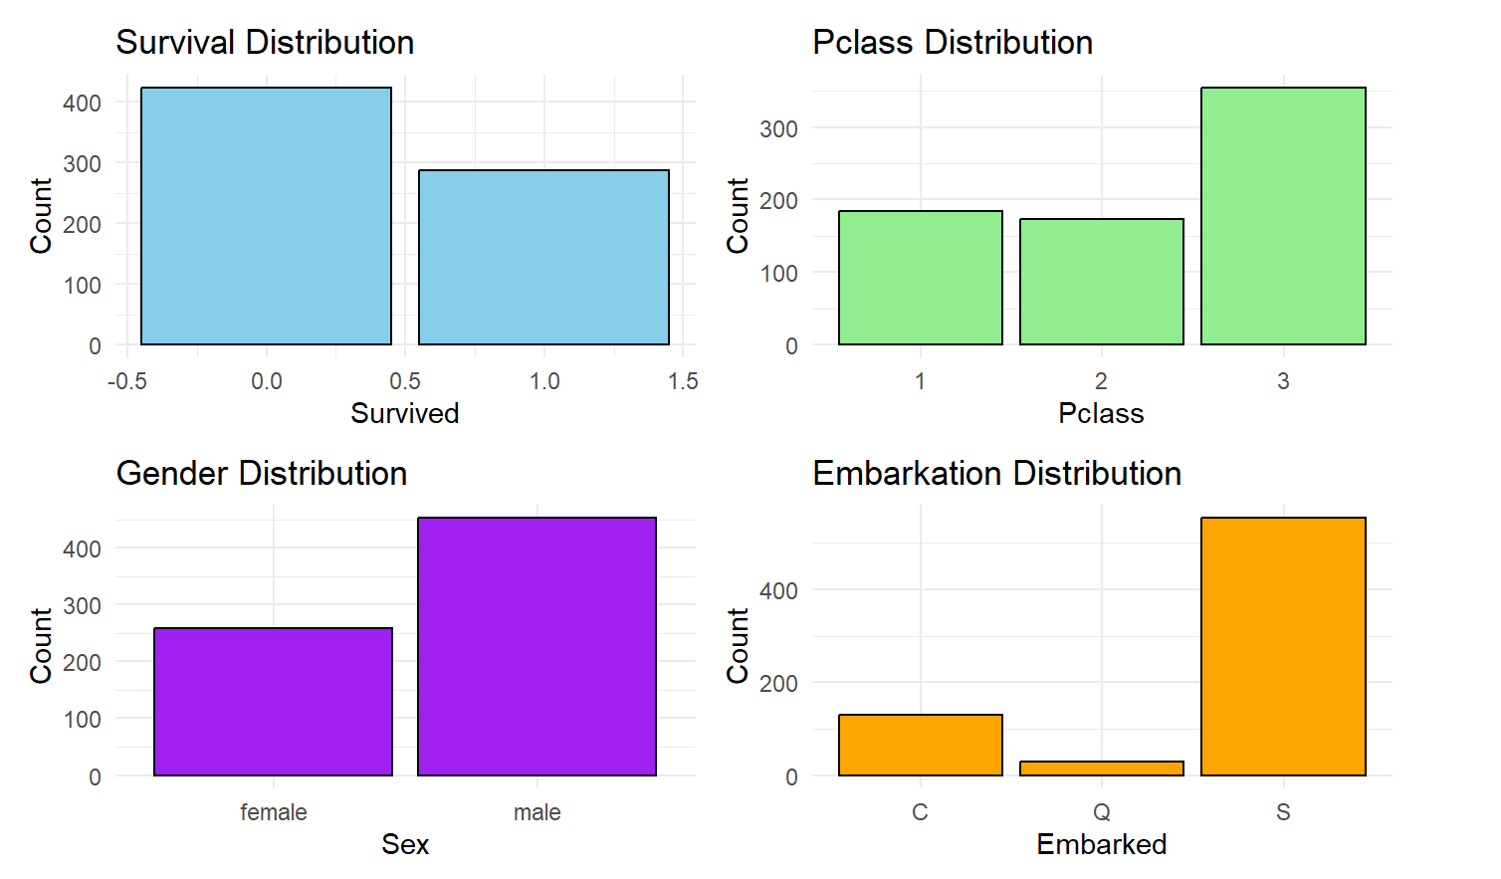
通过可视化对数据分布有更好的理解
American Filmmaker
样本量太少的类别很难得到足够的数据来学习该类别的分布, 从而对其建模存在很大不确定性。后续刚好Embarked也不显著，就直接删掉了。

Slide 5
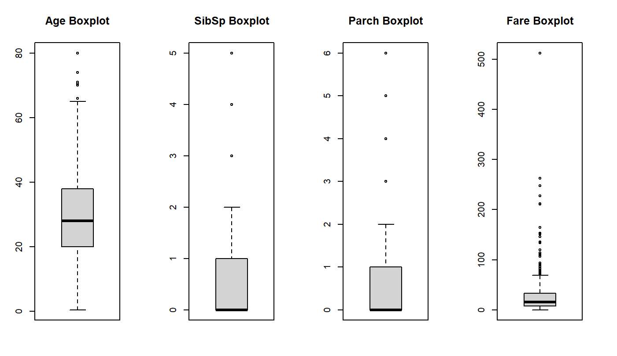
通过可视化对数据分布有更好的理解
对于数值类型的特征Age、SibSp、Parch和Fare，我首先使用箱线图进行了视觉化分析。
起初计划直接删除箱线图中识别出的离群点，因为通常离群点代表异常值或错误数据。
但是在查看Fare的箱线图时，发现其存在大量离群点，直接删除这些数据可能会导致信息的丢失。因为Fare特征的分布可能本身就具有长尾特性，为了避免盲目删除潜在有效信息，我决定不直接删除Fare的离群点,而要进一步分析这些数据点。

Slide 6
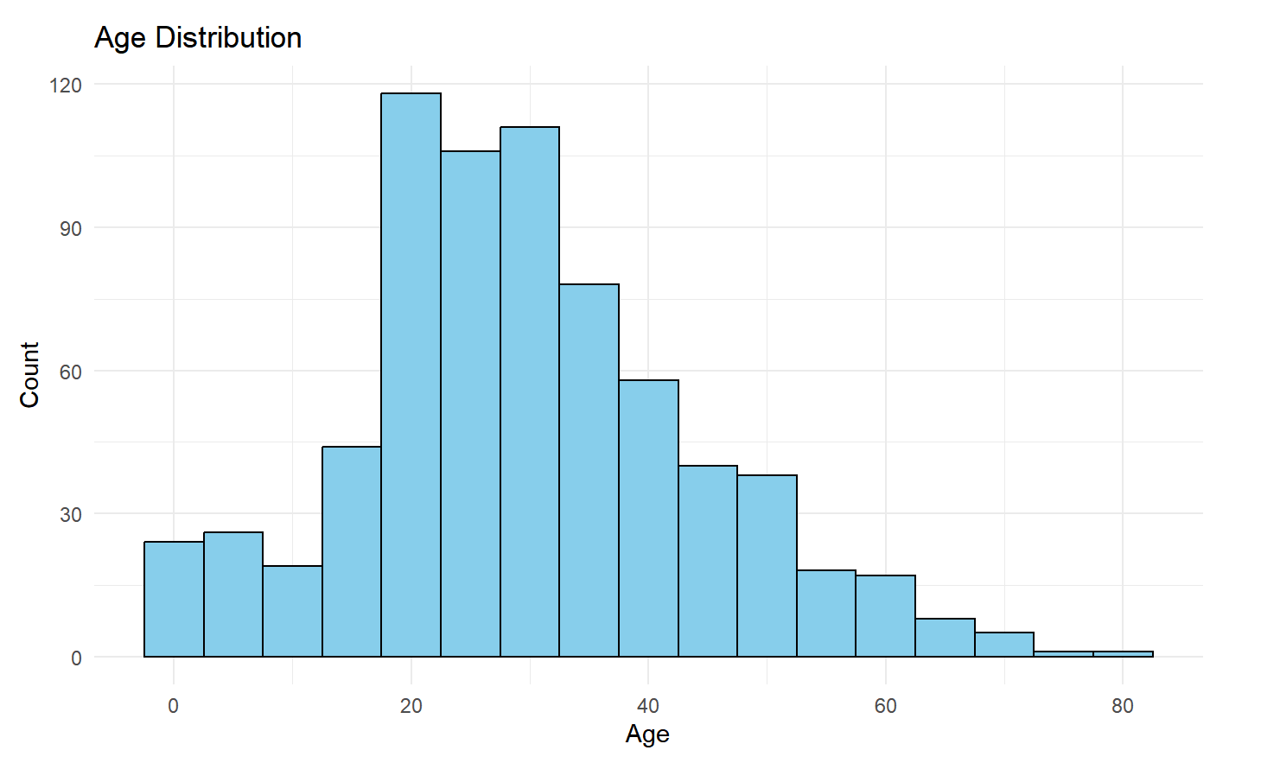
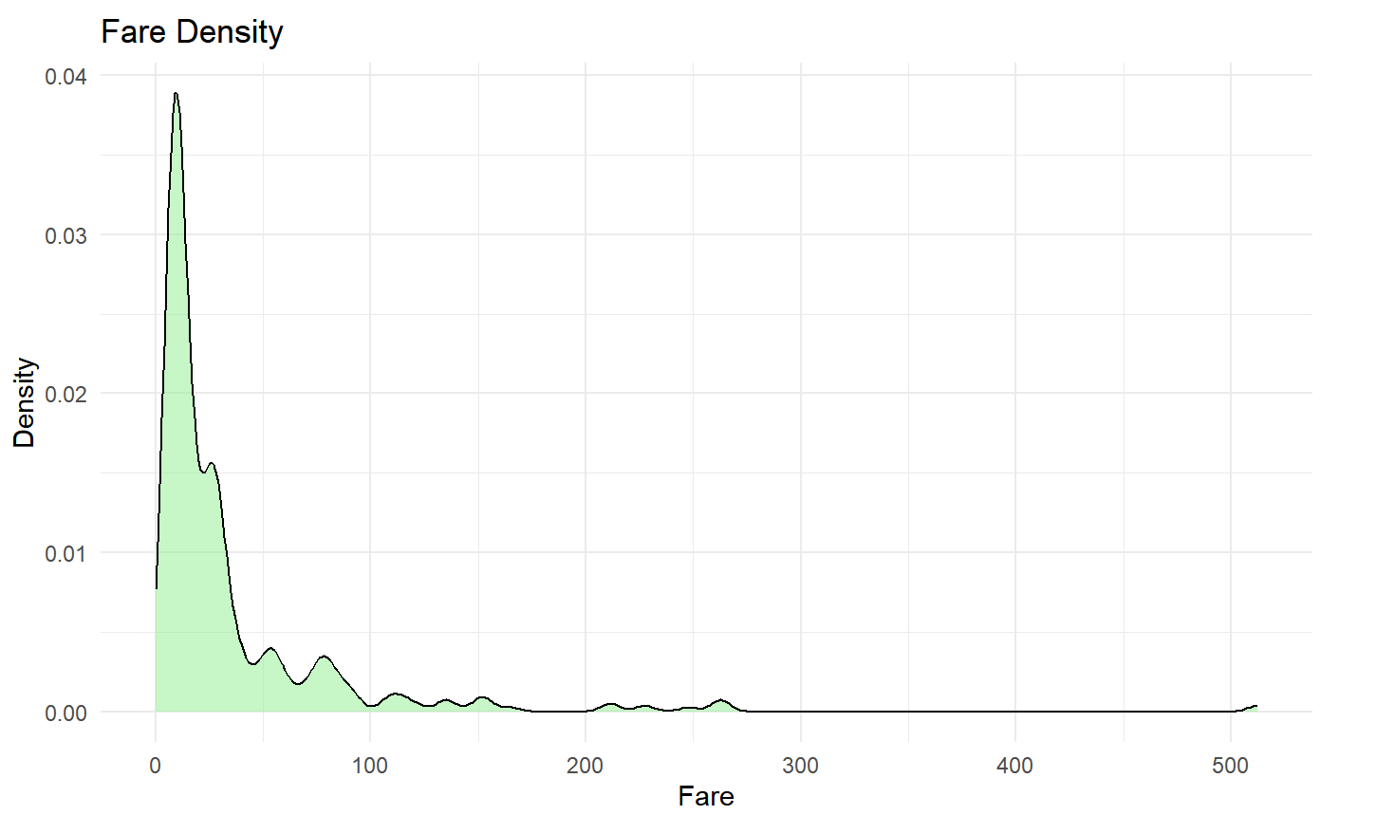
通过可视化对数据分布有更好的理解
Age的分布看上去很合理，Fare的分布可能会因为一些很高的数值比如500，影响整体，因此需要进一步分析。

Slide 7
PART 02
数据预处理

Slide 8
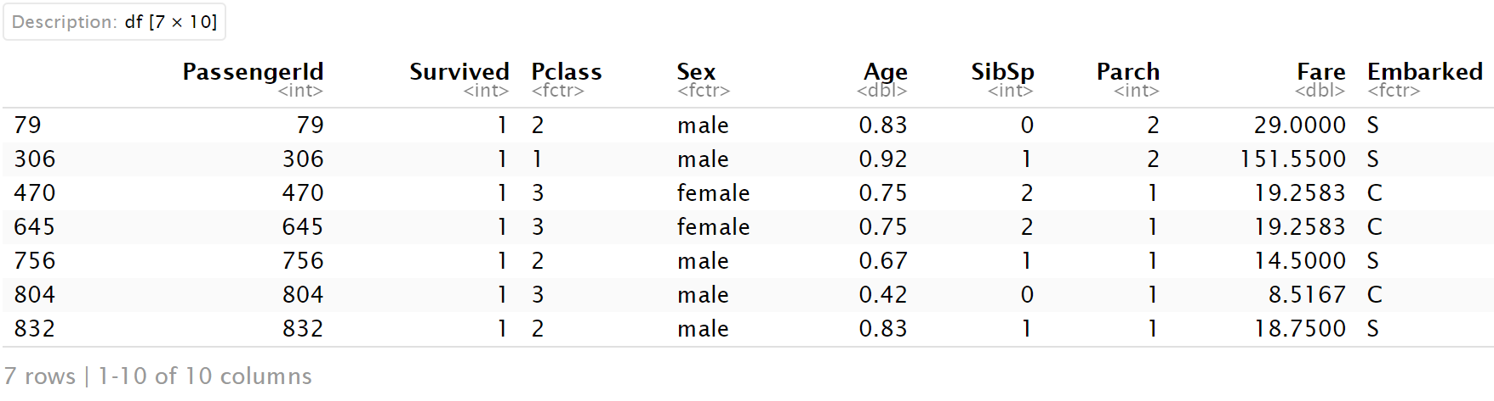
数据预处理
我一开始认为小数点是错误输入，但是打印了全部信息后发现，这些小数有很多重复，而且都是1/12的倍数，说明这些信息是按照月份录入的。
在第一次建模的过程中，我认为统计年龄的方式不同会对年龄数据有所影响，因此删除了所有含有小数的行。但是后续打印出这些行的内容之后发现，很多数据是婴儿，且他们全部存活了，如果直接删去这些行会失去对这一信息的感知，因此将这些数据保留了。

Slide 9
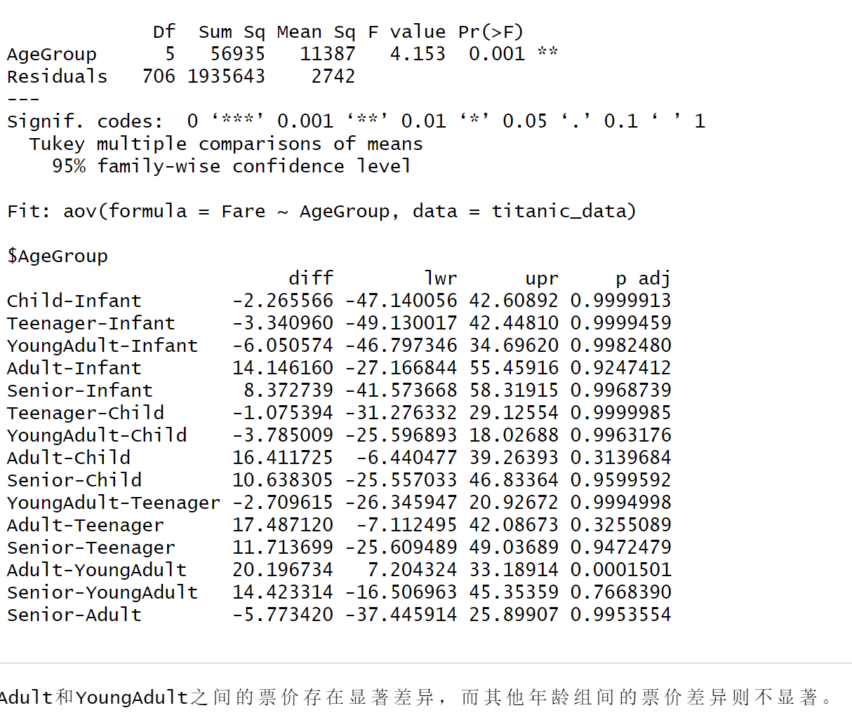
数据预处理
为了深入分析，我运用了ANOVA方差分析来确定不同年龄组（AgeGroup）与票价（Fare）之间是否存在统计学上的显著差异。结果显示，仅有两个年龄组之间的票价差异是显著的。是否会让持有儿童票的人可以先走？但是不能通过这个结论断言票价存在两种不同分类，可能还有其他影响因素。

Slide 10
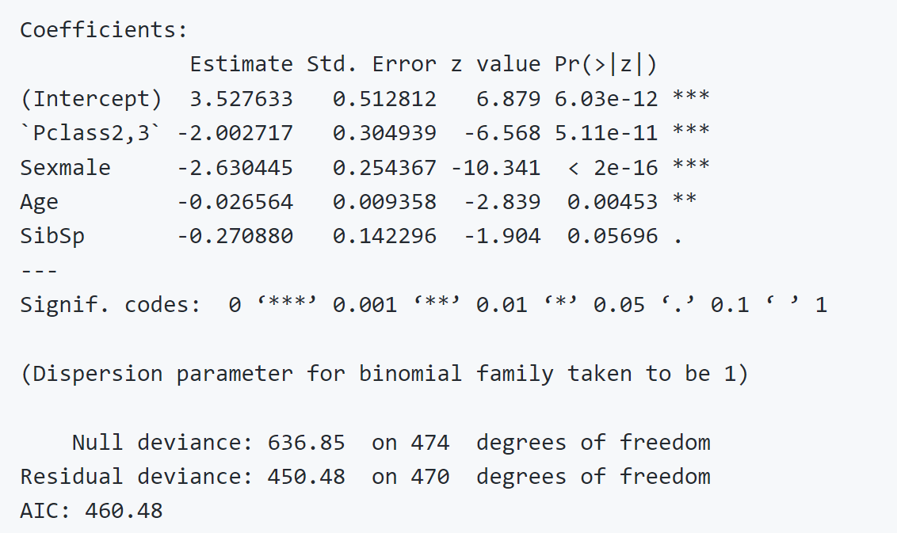
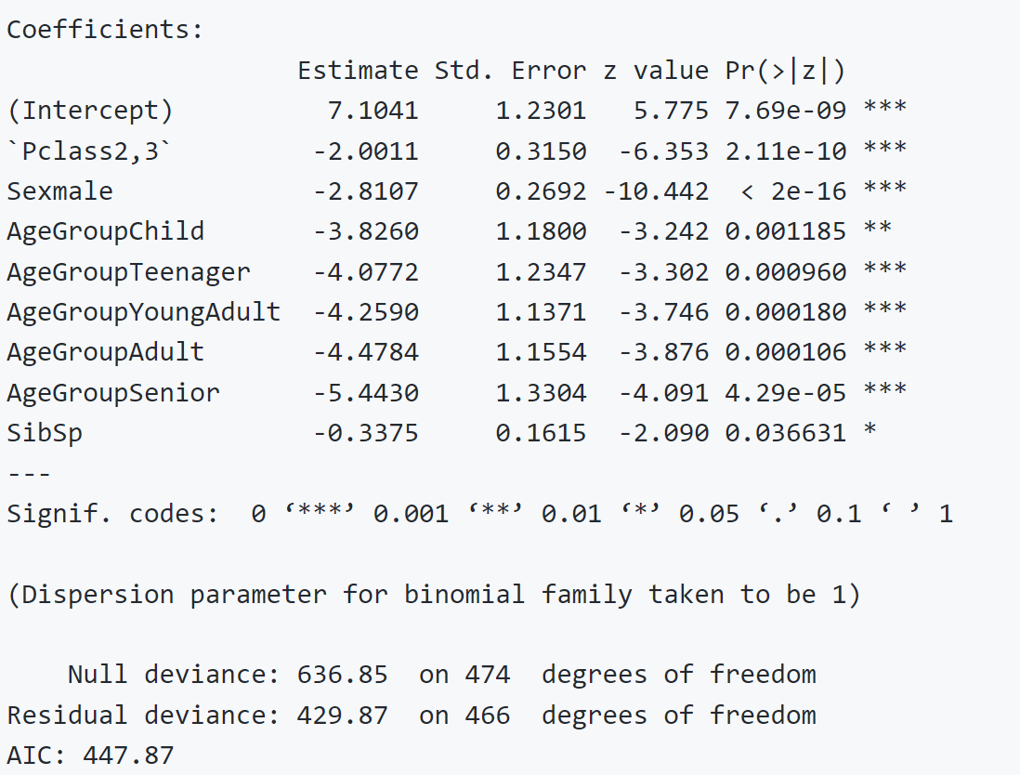
数据预处理
同时，考虑到年龄与生存率的潜在关系，我决定在模型中直接包含年龄变量，而不是基于假设的票价分类。在对模型性能进行比较后，我发现对年龄进行分组比不分组确实略微提升了模型的预测能力。这可能表明年龄与生存率之间的关系并非完全线性，而分类处理能够在一定程度上捕捉这种非线性关系。

Slide 11
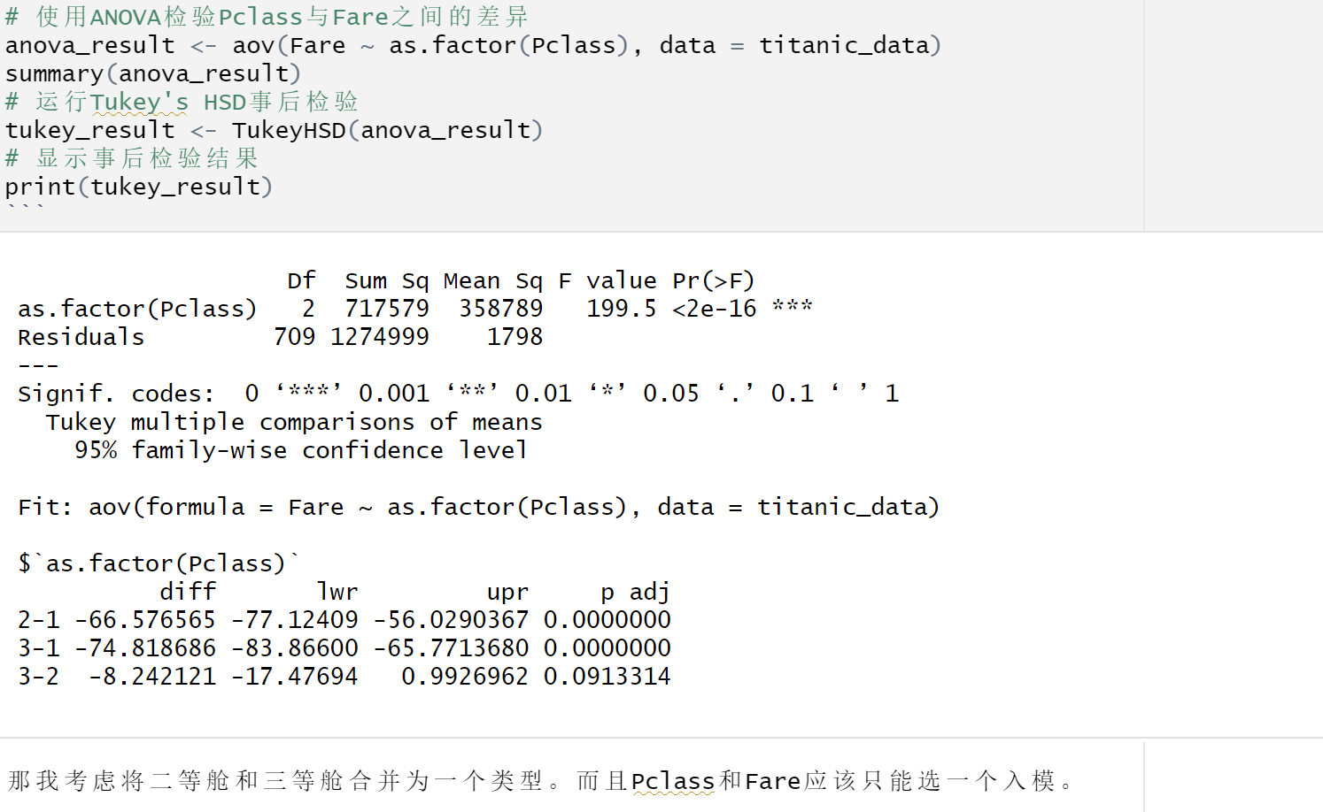
使用ANOVA检验Pclass与Fare之间的差异
从这个结果中确实可以看出，Pclass可以很好地解释Fare价格的变异
一等舱定价显著高于二三等舱
二三等舱定价相对而言没有明显差异

Slide 12
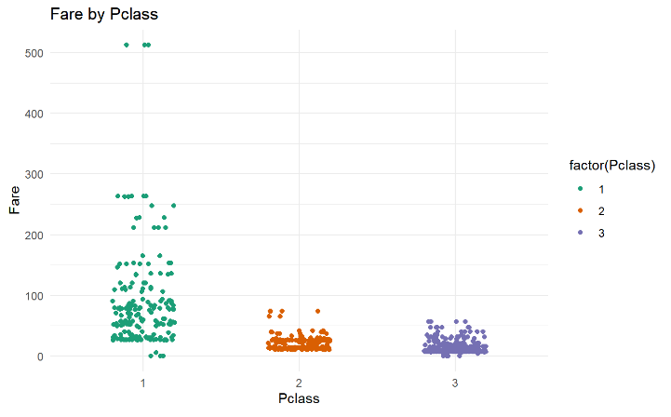
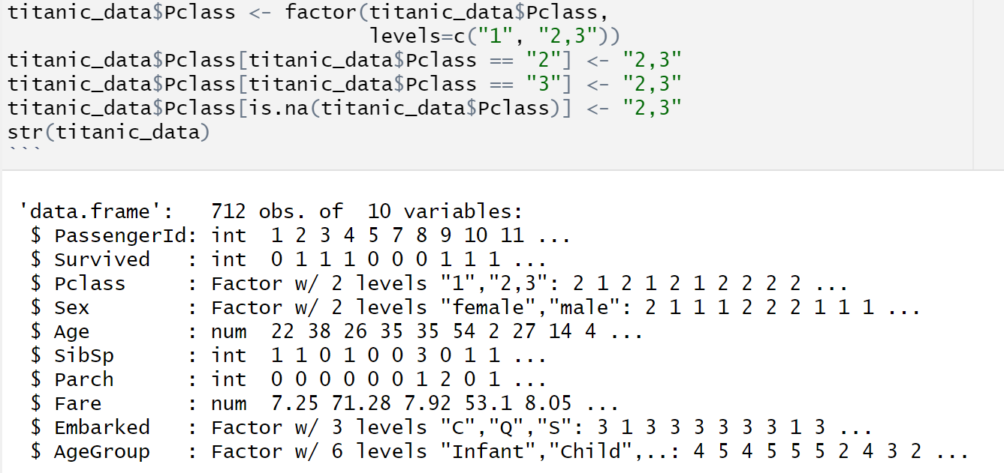
将二等舱和三等舱合并为一个类型
从散点图上观察不同舱位的Fare分布情况，可以发现二等舱和三等舱的分布较为接近，而一等舱的分布情况不同。这提供了一个重要的视觉证据，显示二等舱和三等舱在Fare特征上确实存在分布的同质性。

Slide 13
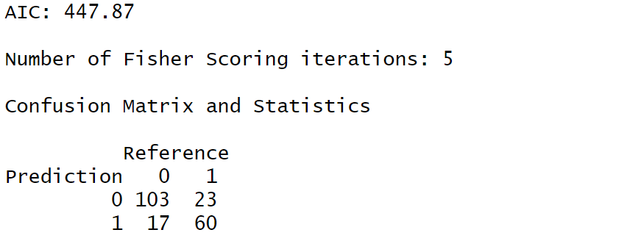
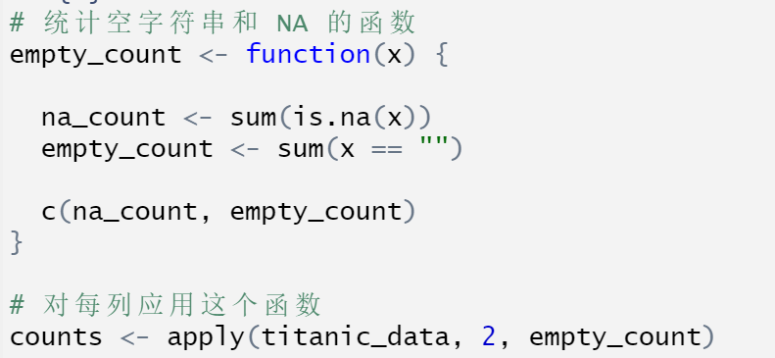
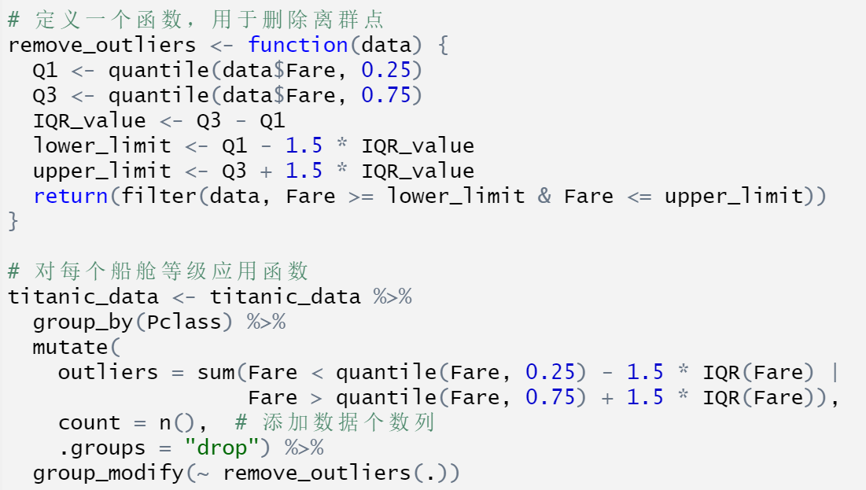
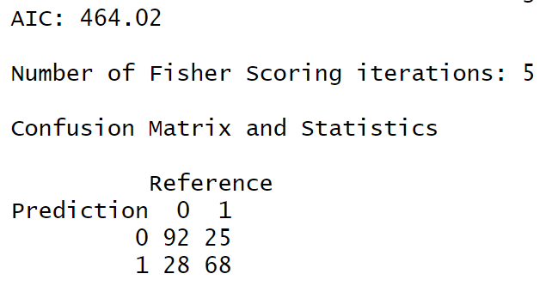
数据预处理
删除离群点
对每个船舱等级应用函数，票价最后没有入模，但是可能Fare特征中的离群点影响了其他特征。删除离群点后模型变好。
预处理
NA和空字符串处理
将NA和空字符串理解为缺少对应数据，因为数据量足够大，所以直接删除

Slide 14
PART 03
模型建立

Slide 15
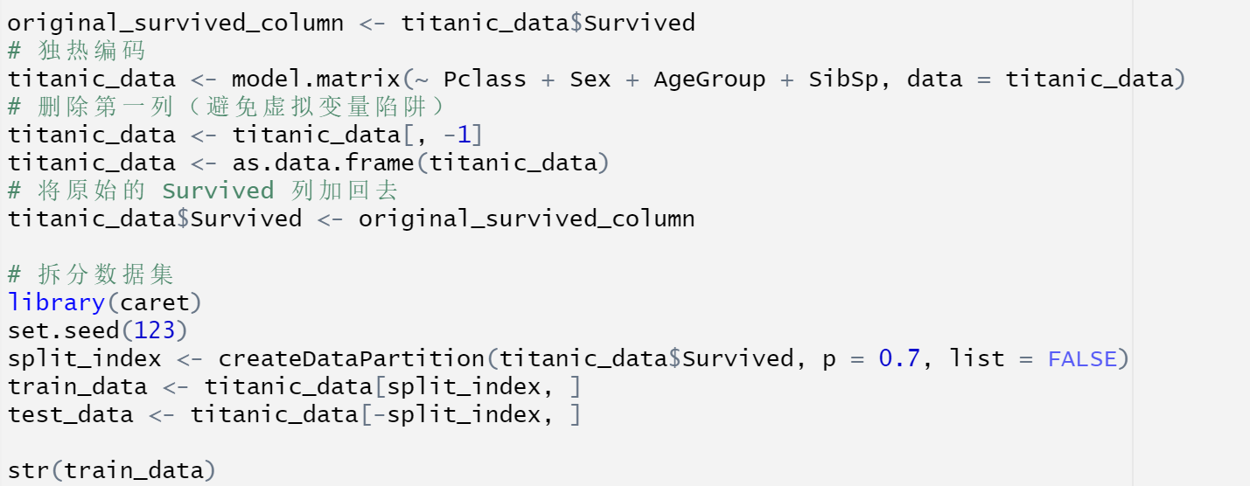
泰坦尼克号乘客生存预测模型

Slide 16
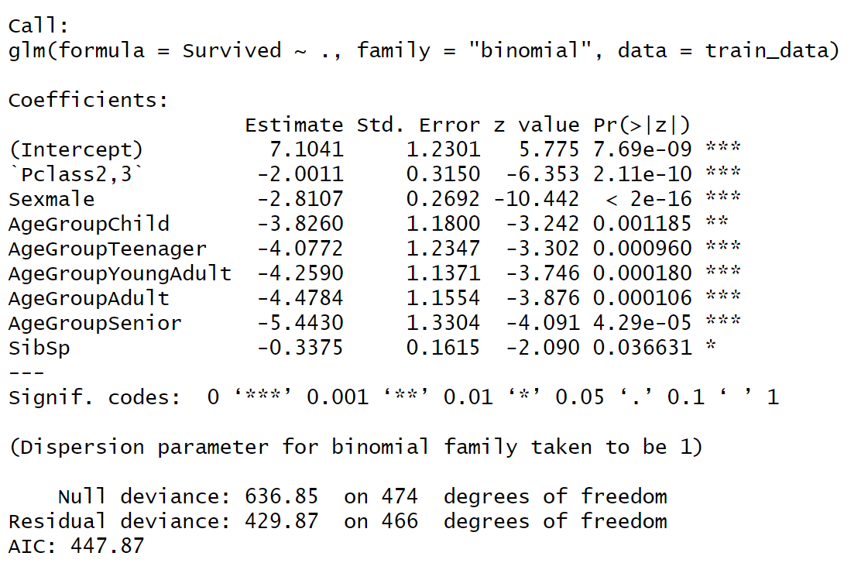
泰坦尼克号乘客生存预测模型

Slide 17
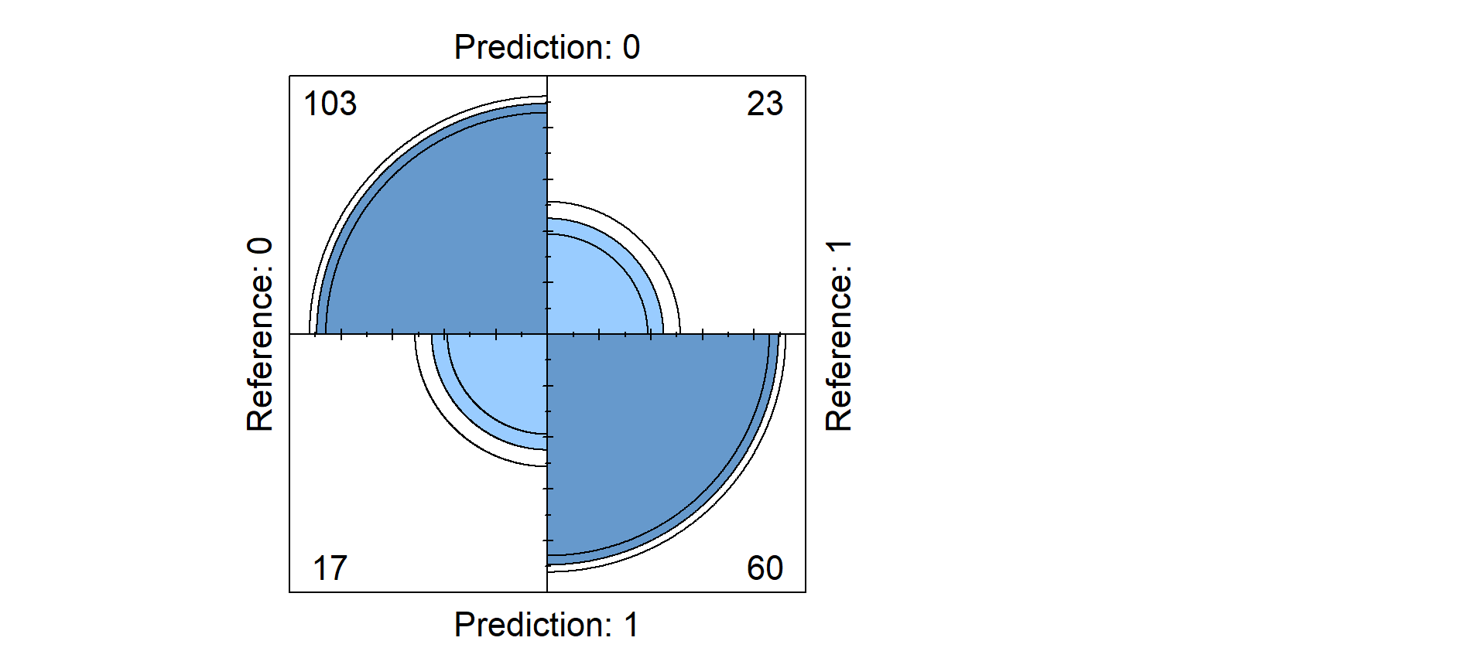
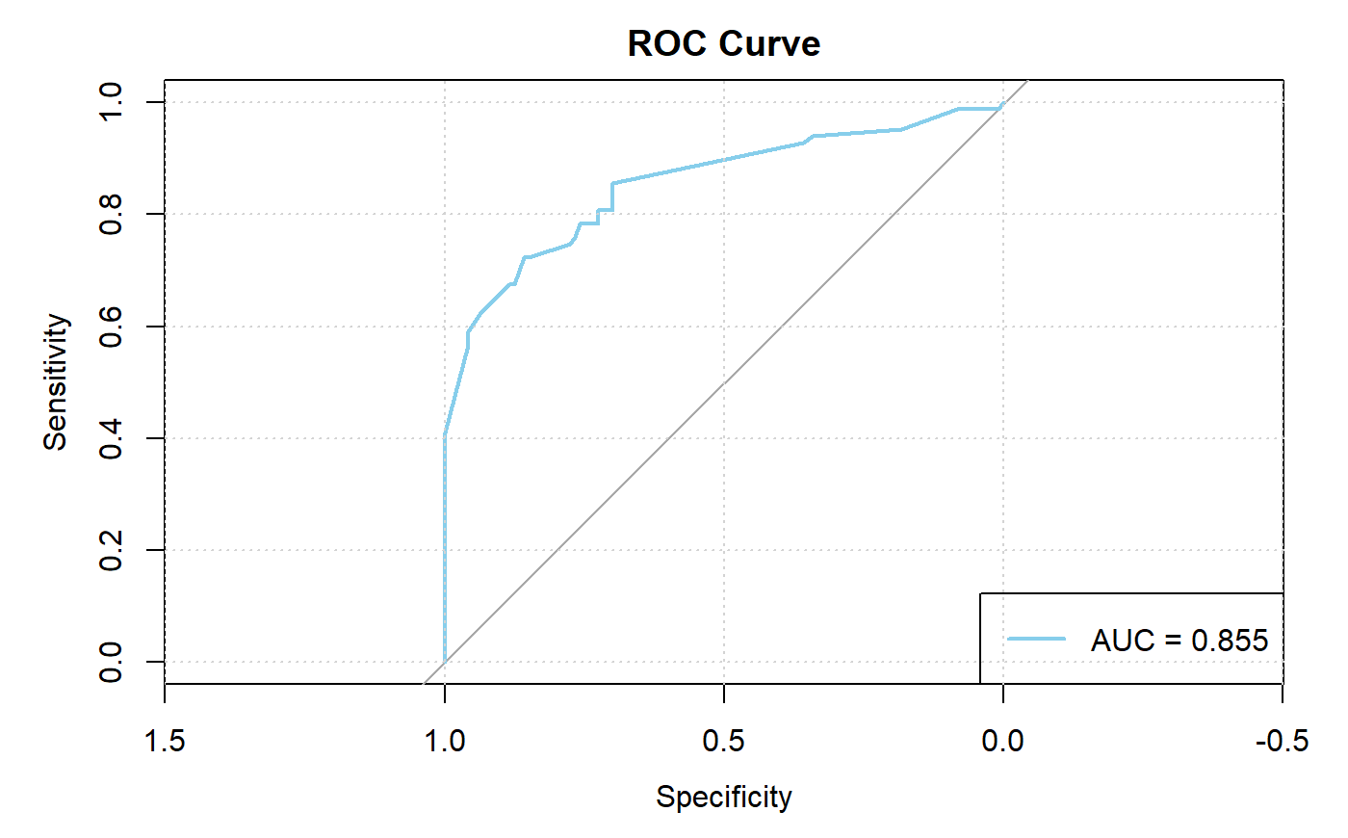
泰坦尼克号乘客生存预测模型评估
混淆矩阵对角线(左上到右下)上显示较深的颜色，而非对角线上的颜色较浅，ROC曲线靠近左侧和上侧边缘，AUC=0.855接近1，表明模型具有良好的区分能力。

Slide 18

影响生存的因素
1.
船舱等级
一等舱的乘客存活率高于二等舱和三等舱的乘客。这可能是因为一等舱的乘客在船上有更好的位置和更快的逃生渠道。
2.
性别
女性乘客比男性乘客有更高的存活率。这可能是因为在紧急疏散时，“妇女和儿童先行”。
3.
年龄组
较年轻的乘客（特别是儿童）相比于成年人和老年人有更高的存活几率。这也可能反映了救援过程中儿童被优先考虑。
4.
家庭关系
那些没有或者有较少兄弟姐妹/配偶同行的乘客存活率更高。这可能是因为独自一人或者负担较轻的乘客在逃生时行动更为迅速灵活。

Slide 19
PART 04
心得体会

Slide 20
心得与体会
1.
2.
数据预处理
数据分析对模型优化的重要性
除了NA之外还有空字符串需要处理。可以通过str看出。
我在数据预处理阶段就观察到很多有用的特征，这使得我在建模初期就获得了一个质量较高的训练数据集，建立的模型也达到了很好的表现。这说明了数据分析的重要性。
3.
变量类型的确定
起初我错误地将Pclass作为一个数值变量来处理，因为不同等级的船舱从逻辑上看具有顺序关系，所以我误认为可以将其作为一个定序连续的数值变量。但是队友很好地提醒我，船舱实际上是一个非定序的类别型变量，不同等级之间并不具备可比较的大小关系。
在把船舱特征改为分类变量后，我重新建模，发现模型的表现确实有了明显改善。这段经历让我意识到，合理判断变量类型的重要性，以及在团队合作中虚心接受其他人的建议指正的价值。

